Slide 2
CAPACITACIÓN EQUIPO DE
RESPUESTA INMEDIATA
ERI
Secretaría de Salud Pública y Seguridad Social

Slide 3
EQUIPO DE RESPUESTA INMEDIATA
Municipio de Pereira
Area de Epidemiologia y Gestión del Conocimiento
Secretaria de Salud Pública y Seguridad Social

Slide 4
PRE-TEST

Slide 5
Equipo de Respuesta Inmediata
Un ERI está constituido por un equipo multidisciplinario de profesionales que actúan de manera oportuna, coordinada y efectiva ante un evento que implica un riesgo para la salud pública.
Resolución No. 746 de 2009. Instituto Nacional de Salud.
Por la cual se crea el Comité de Gestión y Respuesta a Brotes y Epidemias y se implementan los Equipos de Respuesta Inmediata ERI.

Slide 6
FUNCIONES DEL ERI
Identificar y analizar los riesgos asociados a la emergencia.
Implementar las primeras medidas de prevención y reducción del riesgo.
Identificar las necesidades de intervención de la Secretaría de Salud frente a una emergencia específica.
Optimizar los recursos (humanos, técnicos y tecnológicos) con que se cuenta garantizando así una atención coordinada y efectiva.

Slide 7
EVENTOS QUE REQUIEREN RESPUESTA INMEDIATA

Slide 8
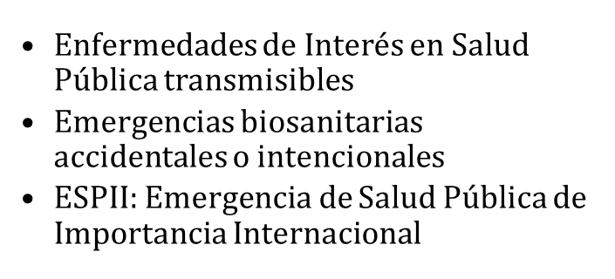
¿QUÉ EVENTOS REQUIEREN UNA RESPUESTA INMEDIATA EN SALUD?
Eventos epidemiológicos
Eventos naturales y antrópicos
Sismos
Atentado terrorista
Materiales peligrosos (Mat-Pel)
NBQR (Nuclear, biológico, químico, radiactivo)
Deslizamientos
Eventos climatológicos (Vendavales, inundaciones, sequías, avenidas torrenciales)
Incendios forestales y estructurales
Movilizaciones masivas
Desastres ambientales
COORDINA:
Epidemiologia en apoyo de los programas
COORDINA:
Gestión del riesgo

Slide 9
ESTRUCTURA ERI
SECRETARIA SALUD PUBLICA Y SEGURIDAD SOCIAL

Slide 10
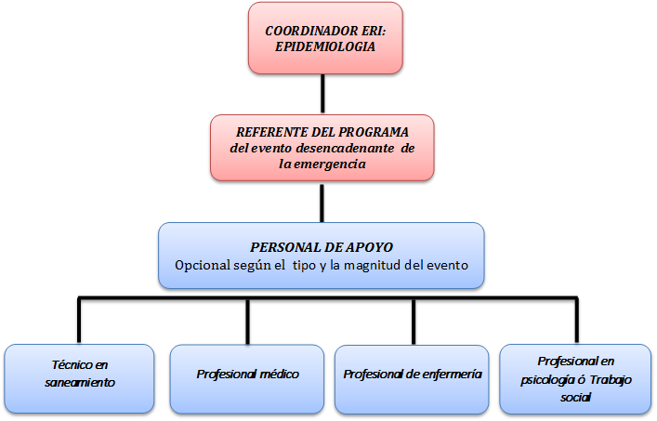
ESTRUCTURA OPERATIVA DEL ERI
Las funciones de los miembros del ERI, deberán ser asumidas por funcionarios de planta que se encuentren en el momento de activación del ERI, cuando el personal contratista no esté vinculado, o en su defecto, ser asumida por sus respectivos pares de la Secretaria de Salud Departamental.

Slide 11
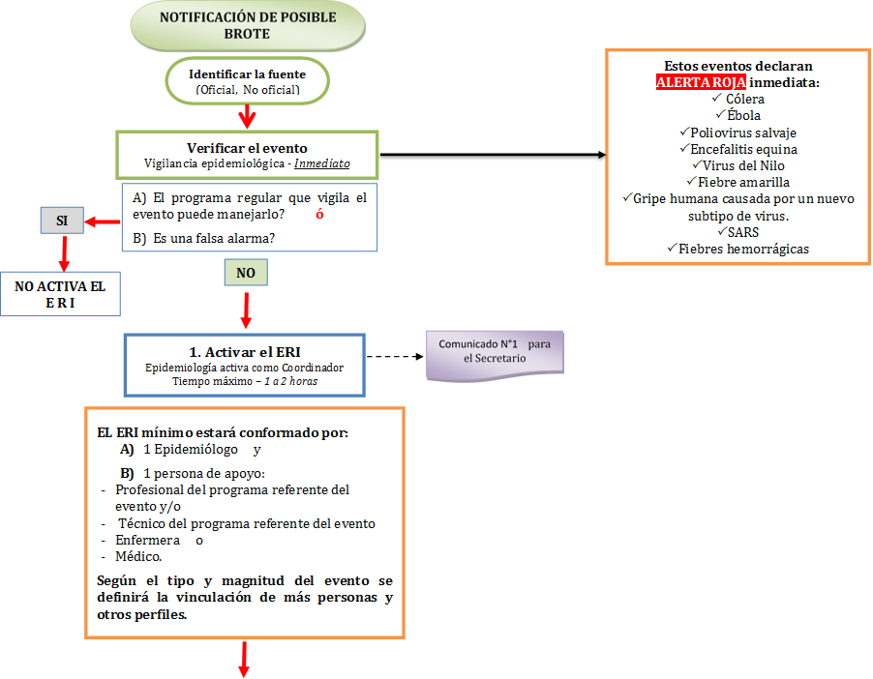

Slide 12
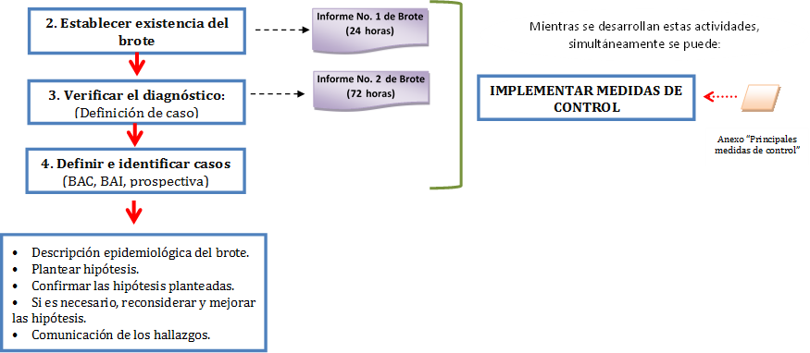
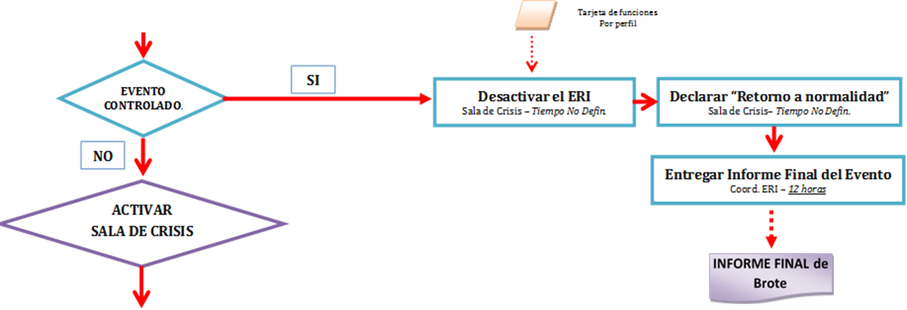
ALGORITMO DE RESPUESTA A: BROTE, EPIDEMIA ó ESPII

Slide 13
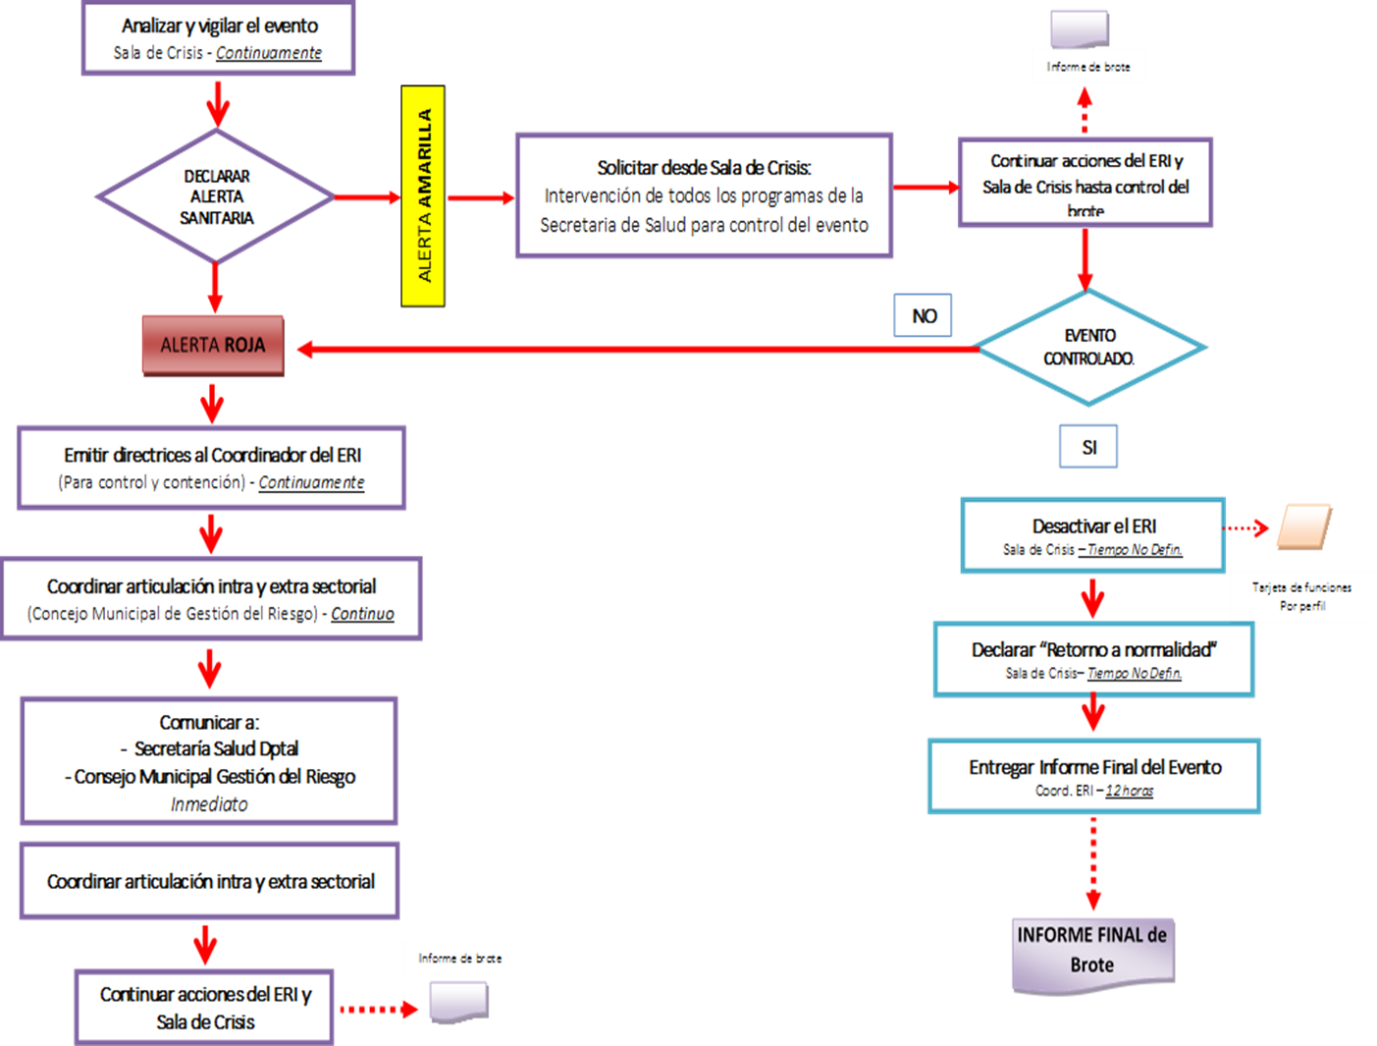

Slide 14
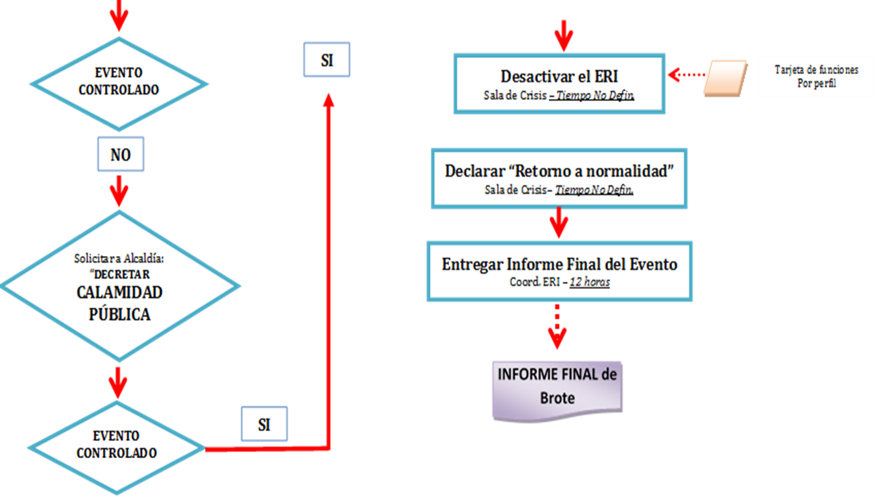

Slide 15
RESPUESTA A BROTES
Jorge Mario Estrada A. MSc.
Mary Luz Hincapié Acuña MSc.
Sistemas de información y Epidemiología
Secretaria de Salud Publica y Seguridad Social

Slide 16
La investigación de casos, brotes y epidemias es una oportunidad de aprendizaje sobre:
01
Aprendizaje
Proceso salud enfermedad en nuestro medio
Historia natural y social de la enfermedad
Caracterizar poblaciones de alto riesgo.
Factores de riesgo y Factores protectores
Impacto de las medidas de control disponibles
Utilidad de tratamientos y técnicas de laboratorio
Efectividad de vacunas y otras medidas en uso.
Utilidad de definiciones de caso establecidas

Slide 17
FIN DEL ANALISIS EPIDEMIOLOGICO EN UN BROTE

Slide 18
TIEMPO
Objetivo: Describir estos patrones de tiempo con la finalidad de entender el evento de salud bajo estudio
Características importantes de tiempo.
El tiempo de exposición a los factores de riesgo.
El tiempo de inicio de los eventos de salud (sintomas, hospitalizacion, muerte, recuperación).
Resultados: Estimacion de periodo de incubacion o latencia
Duracion de la enfermedad.
Usos: Cuando no se conoce al agente, el intervalo de tiempo entre la supuesta exposición y el inicio de los síntomas, formula hipótesis sobre la etiología.
Periodo de incubación: se puede estimar el intervalo de tiempo de la exposición y se podrían identificar exposiciones potenciales durante ese intervalo.

Slide 19
LUGAR
Objetivo: Organizar e identificar patrones en datos epidemiológicos.
La localización cuidadosa de los casos puede proporcionar información sobre un proceso epidemiológico
Características importantes del Lugar
La información sobre ubicación o lugar puede incluir residencia, centro de trabajo, centro educativo, lugar de recreación, otros lugares importantes e incluso el movimiento entre estos puntos geográficos fijos.
Resultados: Mapas o esquemas de distribución de casos en un lugar.
Uso: Patrón de la enfermedad (movimiento de la enfermedad), ubicación de casos fuentes vs casos secundarios, induzcan hipótesis de transmisión.

Slide 20
PERSONA
Objetivo: Identificar quienes son los afectados y patrones en el ataque de la enfermedad/evento al individuo.
Características importantes de la persona
Demográficas de los afectados (incluyendo edad, raza, grupo étnico y género); situación socioeconómica, educación, ocupación, actividades de recreación, religión, estado civil, estado de inmunización, enfermedades subyacentes o uso de medicamentos). Signos y síntomas presentes.
Resultados: La identificación de patrones de la enfermedad según estos atributos personales (tablas y gráficos, análisis estadístico descriptivo)
Usos: identificación de población a riesgo de enfermar.

Slide 21
02
DEFINICIONES
Brote: ocurrencia de un número de casos de un daño particular en un área y en un tiempo dados, mayor que el número de casos esperados, relacionados y limitados en tiempo y espacio.

Slide 22
EVENTOS RELACIONADOS A BROTES DONDE SE DEBA PRODUCIR MOVILIZACION RAPIDA DE PERSONAL

Slide 23
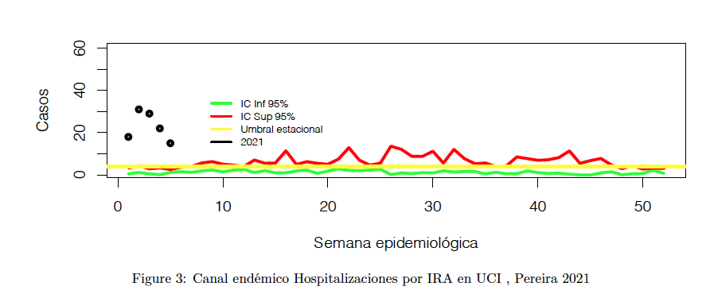
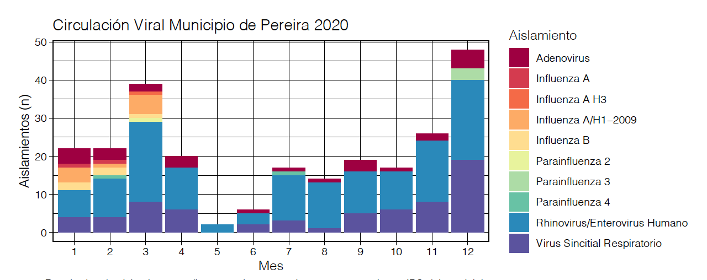
COMO DETECTAMOS BROTES
NOTIFICACION INMEDIATA POR IPS, COMUNIDAD

Slide 24
03
10 PASOS PARA LA ATENCION DE UN BROTE O EPIDEMIA
1. Preparar el trabajo de campo.
5. Descripción epidemiológica del brote.
2. Establecer la existencia del brote.
6. Plantear hipótesis.
7. Confirmar las hipótesis planteadas.
3. Verificar el diagnostico.
4. Definir e identificar los casos:
Establecer la definición de caso.
Identificar y contar el número de casos.
8. Si es necesario, reconsiderar y mejorar las hipótesis.
9. Desarrollar las medidas de prevención y control del caso.
10. Comunicación de los hallazgos.

Slide 25
NOS CONCENTRAMOS EN ESTOS PRIMEROS PASOS
1. Preparar el trabajo de campo.
2. Establecer la existencia del brote.
3. Verificar el diagnóstico.
4. Definir e identificar los casos:
Establecer la definición de casos.
Identificar y contar el número de casos.

Slide 26
1
Preparar el trabajo de campo.
Revisión de protocolo del evento (Tosferina, Varicela, ETA, cólera, Sarampión Rubeola).
Recolección de información necesaria (Fichas - cuestionarios)
Insumos necesarios para abordar el brote (tapabocas, guantes, lapicero, tabla etc.)
Definición de Roles de cada integrante del ERI – investigación.

Slide 27
1
Preparar el trabajo de campo.
FORMATOS DE RECOLECCION DE INFORMACIÓN
Varicela y demás
Ficha Datos básicos
Tosferina
Inmunoprevenibles
Ficha Datos básicos y especifica según evento
Sarampión-Rubeola
PFA

Slide 28
1
Preparar el trabajo de campo.
FORMATOS DE RECOLECCION DE INFORMACIÓN
ETA
Datos básicos y Encuesta de alimentos o consumos últimos días
Transmitidas Agua y Alimentos
Hepatitis A
EDA

Slide 29
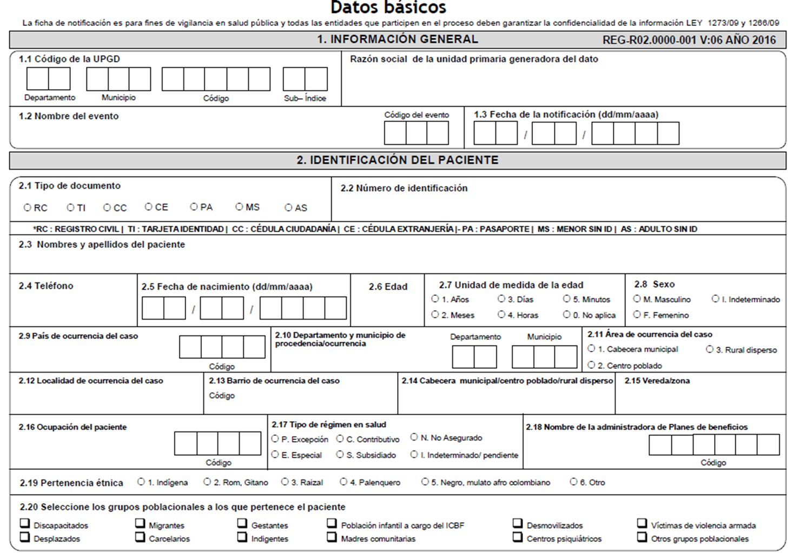
FICHA NOTIFICACION

Slide 30
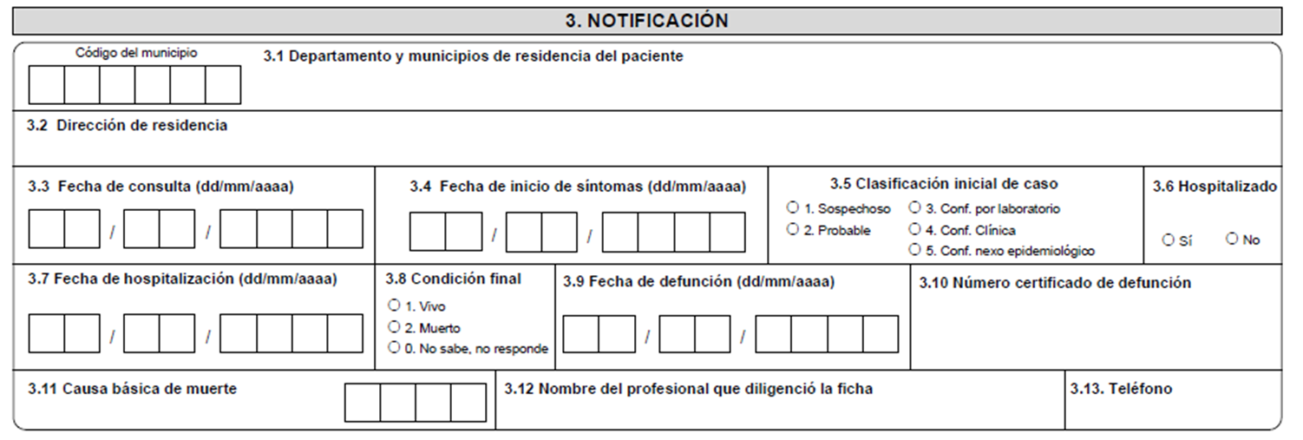
FICHA NOTIFICACION

Slide 31
FICHA NOTIFICACION

Slide 32
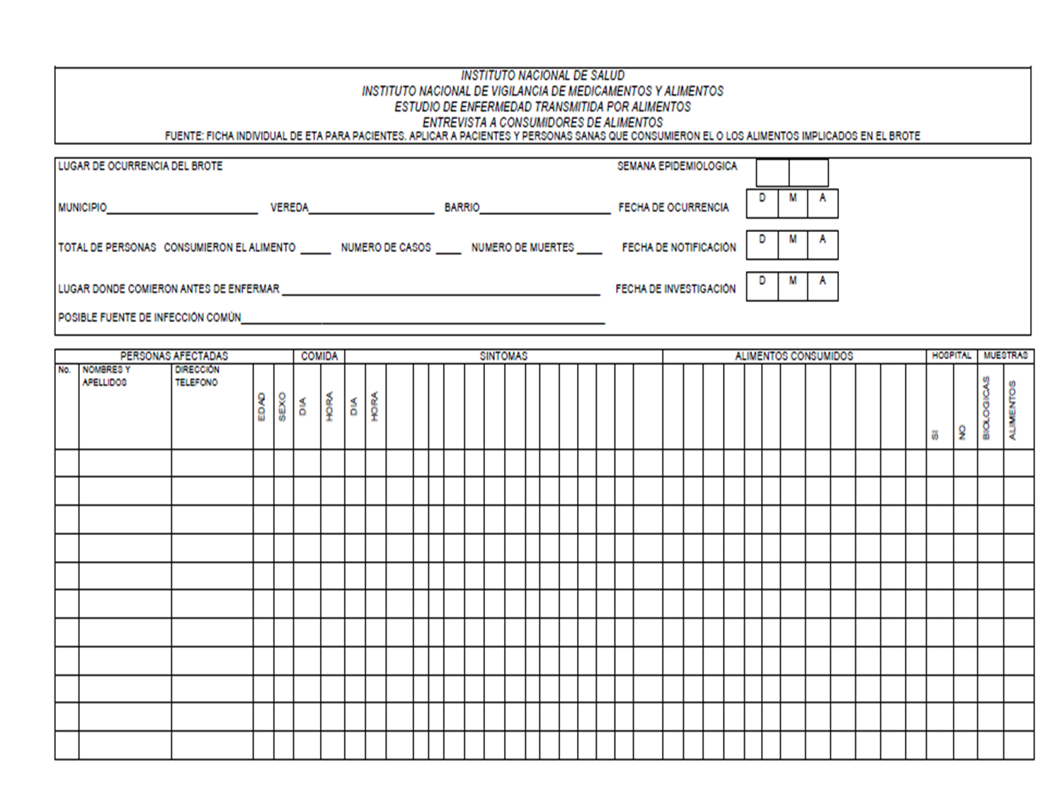
ENCUESTA
CONSUMIDORES

Slide 33
2.
Establecer la existencia del brote
Desplazamiento al lugar del brote (Barrio, casa, centro de convenciones, u otros sitios (IPS)).
Entrevista con encargado del lugar (sintomatología presentada, como se dieron cuenta de los casos).
Conteo de casos y circunstancia iníciales
¿QUE PREGUNTO?

Slide 34
Verificación de un factor de riesgo
¿Qué le pregunto?...
¿Cuándo se detectó? ¿Dónde?
¿Hay personas enfermas?
¿Es la primera vez que ocurre?
posibilidad de extenderse?
¿Cuentan con profesionales capacitados y recursos para responder?
¿Se ha comentado en los medios de comunicación?
¿Es un lugar accesible? ¿cuáles son las características destacadas del lugar (económicamente, turístico?.

Slide 35
Verificación de una enfermedad en otro sector
¿Qué le pregunto?...
¿Qué le pregunto?...
¿Cuándo comenzaron los casos?
¿Cuántos afectados hay hasta el momento?
¿A quiénes afectó? adultos, escolares, adultos mayores, mujeres….
¿Qué áreas o salas de la institución están afectadas?
¿Qué síntomas generales presentaron?
¿Fueron atendidos por personal de salud?
¿Conoce de otras instituciones que tengan una situación similar?
¿Participaron de algún encuentro especial (fiesta, campamento, otros) en los últimos días antes del inicio de síntomas?

Slide 36
¿Qué le pregunto?...
Verificación de una enfermedad en el sector salud
¿Cuántos casos atendieron? ¿Desde qué fecha?
Años anteriores para esta época, ¿ocurre lo mismo?
¿Cuáles son las características predominantes de las personas afectadas? (adultos, mujeres, infantes, etnia particular….)
¿Cuál es la sintomatología y las complicaciones más frecuentes? ¿Hubo fallecidos?
¿Extrajeron muestras de laboratorio?
¿Dónde las enviaron?

Slide 37
INFORMES

Slide 38
INFORME PRELIMINAR
INFORME 24 HORAS
Antecedentes
Métodos usados en terreno
Resultados obtenidos en terreno
Discusión breve de los hallazgos en su contexto
Conclusiones iníciales.
Acciones de prevención y control realizadas en terreno y recomendaciones hechas inicialmente.
Planes futuros

Slide 39
3.
Verificar el diagnóstico
Confirmar si se cumple la “DEFINICIÓN DE CASO” del INS basándose en el protocolo.
Confirmación por laboratorio. (Gestión toma de muestras biológicas)
En caso de ETA: Se requiere visita IVC (muestras de alimentos)

Slide 40
4.
Definir e identificar los casos
Establecer la definición de caso
(Protocolo de vigilancia INS).
Identificar y contar el número de casos
(Diligenciamiento de fichas)
BAC (sospechosos y/o contactos)
Direccionamiento a IPS según EPS para confirmación por laboratorio.

Slide 41
ESTABLECER UNA DEFINICION DE CASO
Síntomas y signos de la enfermedad, observada en los casos notificados.
Evidencia Bioquímica, patológica o microbiológica de la infección o enfermedad para la confirmación etiológica
Características relevantes de la distribución de los casos notificados en función del tiempo, espacio y persona, agente, huésped y ambiente.

Slide 42
Definición de contactos
Contacto cercano: toda persona que habita bajo el mismo techo o que comparte habitual u ocasionalmente espacios comunes (aula, salón, comedor, albergues, otros) con un caso sospechoso o confirmado. Incluye al personal de salud en contacto clínico directo con el caso.
Expuesto al mismo riesgo: toda persona que haya realizado la misma actividad o que haya asistido al mismo lugar que el caso durante un periodo de tiempo determinado (días antes, durante o después del momento de exposición del caso).

Slide 43
Caso índice vs caso primario
Caso índice: primer caso detectado.
Caso primario: primer caso del brote. Caso a partir del cual se produce el brote.
Caso secundarios: casos que se producen a partir del caso primario.
Esta terminología es utilizada para los brotes que se transmiten persona a persona en forma directa o indirecta.
Casos secundario
Caso índice
Caso primario

Slide 44
TÉCNICAS PARA BÚSQUEDA E IDENTIFICACIÓN DE CASOS EN EL CAMPO

Slide 45
Discusión: para qué…
Buscamos casos para:
Conocer la real magnitud del evento….
Conocer sus características según tiempo, lugar y persona

Slide 46
TECNICAS DE RECOLECCIÒN
Búsqueda activa INSTITUCIONAL
(retrospectiva)
Búsqueda activa poblacional (retrospectiva)
Vigilancia intensificada (prospectiva)
Censal
Por informantes
claves
Visita domiciliaria

Slide 47
BAI
BUSQUEDA ACTIVA INSTITUCIONAL
Es una búsqueda activa y retrospectiva.
Se realiza en los registros de los centros donde acude la gente del lugar.
Se establece un criterio de inclusión.
Se seleccionan las áreas o salas dentro del centro de salud para realizar la búsqueda.
Se establece el periodo de tiempo para la búsqueda.
Se debe contar con un formulario o planilla prediseñada para digitar los datos.
Luego se realiza la revisión de las fichas clínicas o entrevistas de pacientes o familiares para corroborar el cumplimiento de la definición de caso y completar el formulario de investigación.

Slide 48
BÚSQUEDA ACTIVA POBLACIONAL
Búsqueda activa INSTITUCIONAL
(retrospectiva)
Búsqueda activa poblacional (retrospectiva)
Vigilancia intensificada (prospectiva)
Censal
Por informantes
claves
Visita domiciliaria

Slide 49
BAC
BÚSQUEDA ACTIVA COMUNITARIA
Es una búsqueda activa y retrospectiva.
Se inicia entre los posibles contactos y expuestos al mismo riesgo (familiares, amigos, compañeros, barrio, institución, medio de transporte, otras).
Se utiliza el mismo periodo de tiempo de BAI.
Se pregunta a las personas los signos y síntomas según definición de caso y en el periodo calculado.
Puede ser censal o por informantes claves.
En caso de cumplir con la definición de caso se complete el formulario diseñado para la investigación.

Slide 50
BÚSQUEDA ACTIVA POBLACIONAL
CENSAL
Se utiliza en “comunidades cerradas”: instituciones, colegios, regimientos, albergues, asilos, pasajeros de un vuelo o en comunidades pequeñas o barrios.
Se entrevistan a todas las personas para conocer si cumple con la definición de caso.
Si cumple con la definición de caso se completa la ficha específica de investigación.

Slide 51
BAC
Búsqueda activa Comunitaria
Se aplica en comunidades abiertas.
Realizar un listado de posibles IC (casos, familiares, personal de salud, docentes, farmacéutico, un religioso, entre otros).
Elaborar criterios de inclusión sencillos para preguntar a las personas (para buscar ETI se puede preguntar por GRIPE).
El que sabe y levanta la mano
Religioso
Realizar la visita domiciliaria de aquellas personas con criterios para saber si cumple con la definición de caso y completar el formulario de investigación
Farmacéutica
Primo
Médico

Slide 52
VIGILANCIA INTENSIFICADA
Búsqueda activa INSTITUCIONAL
(retrospectiva)
Búsqueda activa poblacional (retrospectiva)
Vigilancia intensificada (prospectiva)
Censal
Por informantes
claves
Visita domiciliaria

Slide 53
VIGILANCIA INTENSIFICADA (VI)
Es una búsqueda prospectiva.
Se trata de la misma vigilancia pasiva, que realiza el personal de salud por las normativas nacionales obligatorias de notificación.
Se explica la situación y se solicita que realicen la vigilancia en forma intensiva.
Bajo la definición de caso establecida para el brote.
Cuando identifican un paciente que cumple con la DC deben notificar en forma inmediata por los canales regulares o al ERI.

Slide 54
PASOS RESTANTES
5. Descripción epidemiológica del brote
6. Plantear hipótesis.
7.Confirmar las hipótesis planteadas.
8. Si es necesario, reconsiderar y mejorar las hipótesis.
9. Desarrollar las medidas de prevención y control del caso.
10. Comunicación de los hallazgos.

Slide 55
POS TEST

Slide 56
GRACIAS

